Slide 1

Xinjiang University
组会汇报
汇报人：郑涛

Slide 2
SELM

Slide 3
解决的问题
解决的问题：最近，利用带有离散标记的语音语言模型（LM）用于各种语音生成任务的进展，如语音合成，已经获得了显著的关注。相应地，语音增强和语音生成之间的内在相似性导致了将LM应用于语音前端处理的努力。这些系统通常依赖于转录文本来促进语音增强或分离，而在没有来自转录文本的语言辅助的情况下表现不佳。然而，在真实世界的场景中，一个重大的挑战是转录要么是有限的，要么是完全缺失的。这就需要对如何将LM有效地融入到语音增强中进行全面的探索。此外，考虑到LM通常依赖于离散的标记，如何在连续表示到离散标记的转换过程中保留语音属性、说话人特征和背景声音等复杂的细节信息也需要进一步研究。

Slide 4
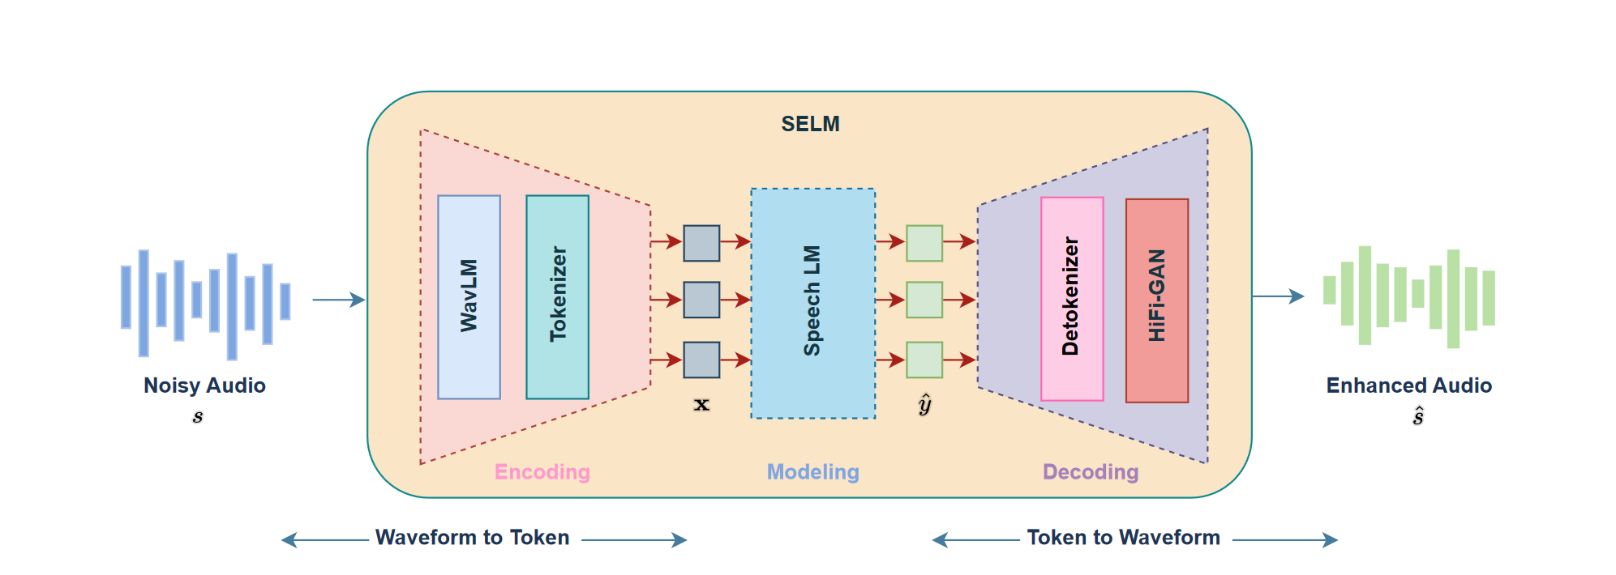
SELM框架
SELM包括三个关键部分：语音编码器、语音语言模型( LM )和语音解码器。在编码阶段，使用预训练的WavLM 和k - means聚类将原始音频波形转化为离散的token，能够很好地捕获和保留连续语音信号中错综复杂的信息，从而实现高效的信号重构。随后，在建模阶段，利用语言模型在这些离散的token中捕获全面的上下文信息，从而对复杂的关系和依赖关系进行有效建模。最后，在解码阶段，集成了一个去标记器和HiFi - GAN ，将这些token恢复成连续语音，确保增强后的语音保留自然和连贯的特征。

Slide 5
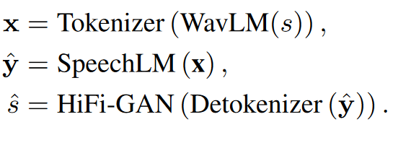
SELM框架公式化

Slide 6
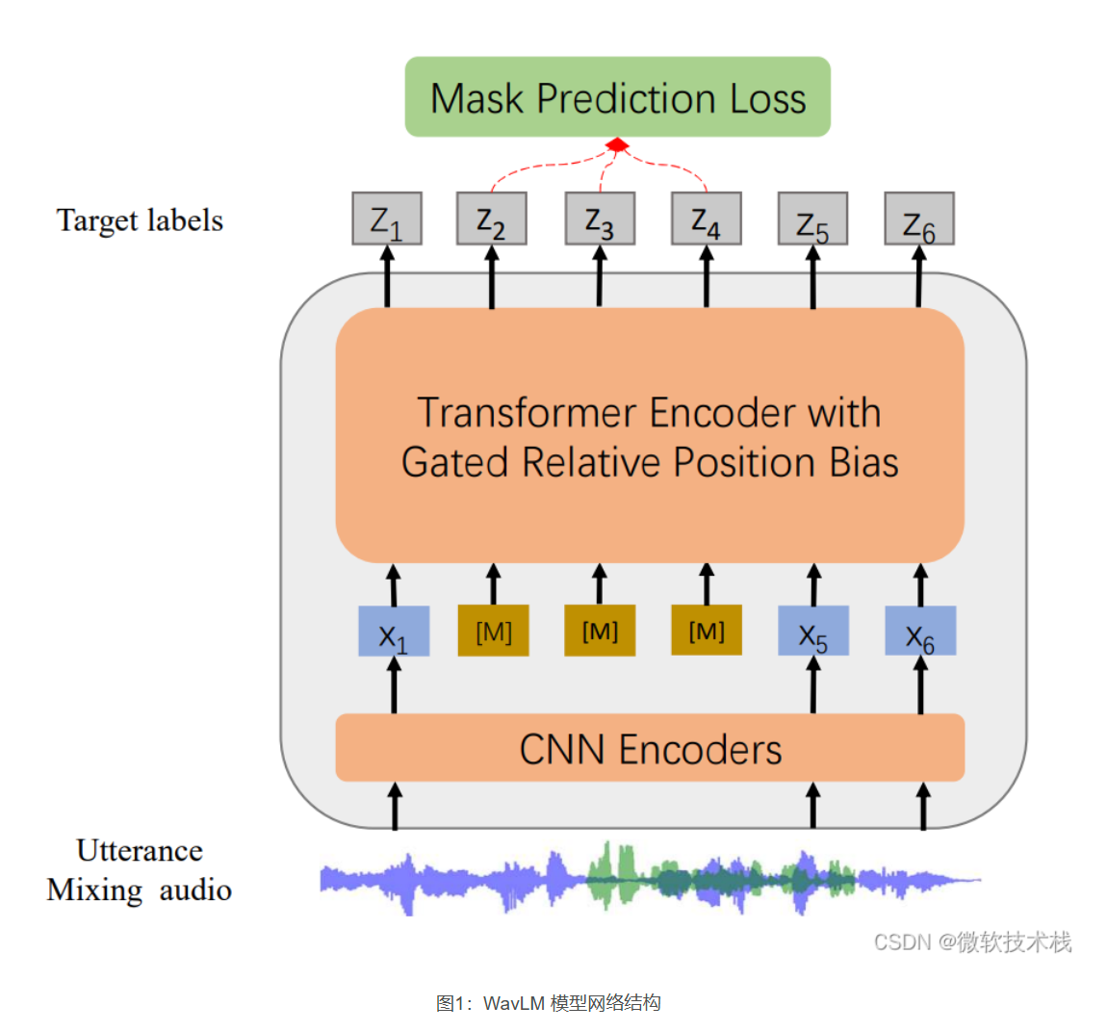
WavLM
WavLM 模型包含了一个卷积编码器（CNN Encoder）和一个 Transformer 编码器。其中，卷积编码器共有7层，每层包含一个时域卷积层、一个层规范化层和一个 GELU 激活函数层。在 Transformer 编码器中，研究员们使用了门控相对位置编码（gated relative position bias），从而将相对位置引入到了注意力网络的计算中，以便更好地对局部信息进行建模。

Slide 7
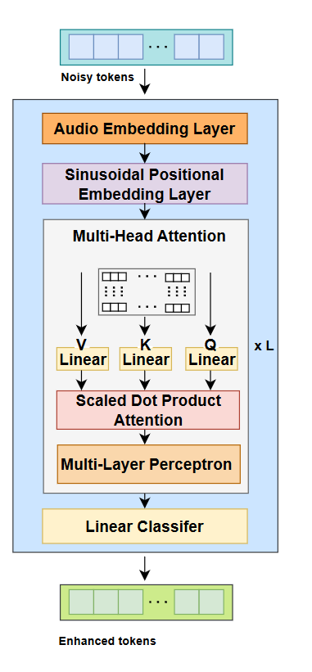
Speech LM
Speech LM使用Transformer架构作为语音语言模型LM的主干，因为它具有出色的可并行性和容量。SELM中的Speech LM预测合成增强语音所需的离散token。将注意力机制应用于输入的token ，考虑整个token集合来计算注意力分数，并进行双向建模，以捕获全面的上下文信息。这使得模型能够学习声学和语言学的细节，包括说话人特征和理解token中的上下文。在语言建模中，语音语言模型LM旨在根据输入概率分布预测目标概率分布。

Slide 8
HiFi-GAN

Slide 9
HiFi-GAN
HiFi-GAN是由一个生成器和两个鉴别器构成，两个鉴别器分别是多尺度鉴别器和多周期鉴别器。生成器和鉴别器都是通过对抗学习进行训练的。

Slide 10
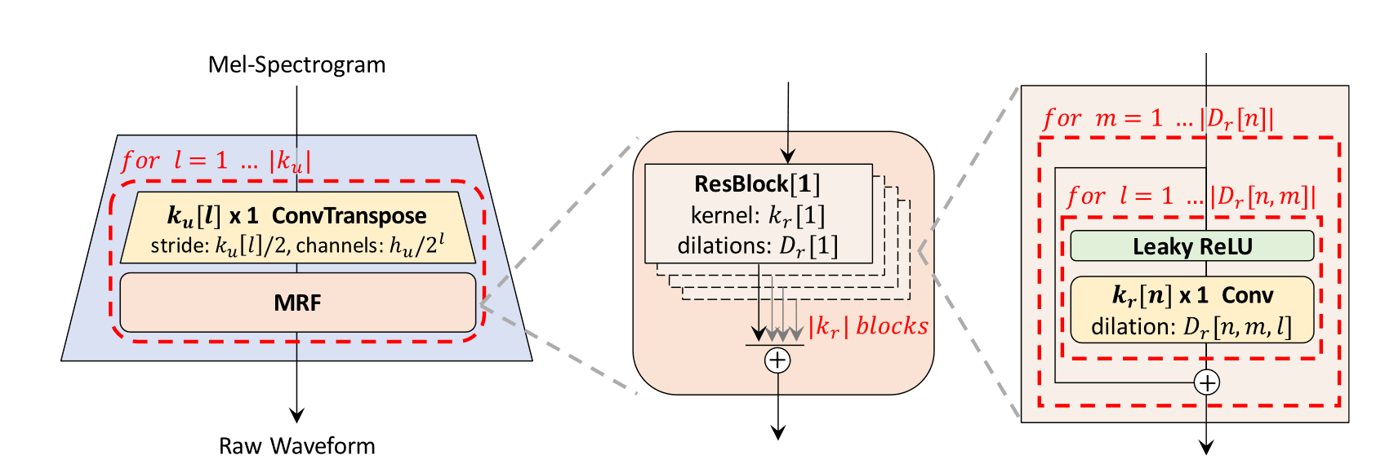
Generator生成器
生成器是全卷积神经网络，使用梅尔频谱图作为输入，并且通过反卷积对其进行上采样，直到输出序列的长度和原始波形图的时间分辨率相匹配。每一个反卷积模块后面都有一个多感知区域融合模块。下图描述了生成器的架构，噪声并没有作为额外的输入放到生成器。
生成器对梅尔频谱图进行上采样Ku次，直到结果和原始波形图的时间频率相一致。一个MRF模块是由多个大小不同的卷积核和残差模块构成，最右边的图片是描述了Kn个残差卷积模块。

Slide 11
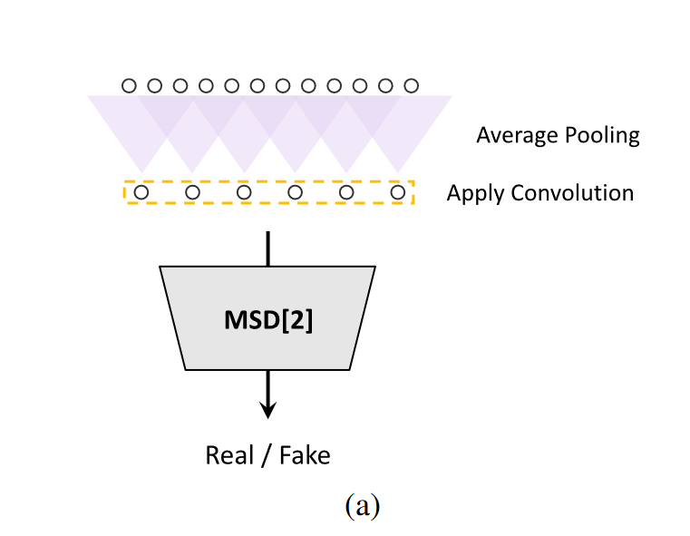
Multi-Scale Discriminator多尺度判别器（MSD）
MSD是三个子鉴别器的混合，每一个子鉴别器都是针对不同的输入尺度，分别是原始音频、2倍平均池化音频、4倍平均池化音频。MSD中每一个子鉴别器都是跨步成组卷积层的堆栈，激活函数是Leaky ReLU。鉴别器的尺寸会随着步长的减少和层数的增多而增多。除了第一个直接操作原始音频的子鉴别器，权重归一化被应用在每一个子鉴别器中。相反，为了稳定训练，我们还使用了频谱归一化借此稳定训练结果。

Slide 12
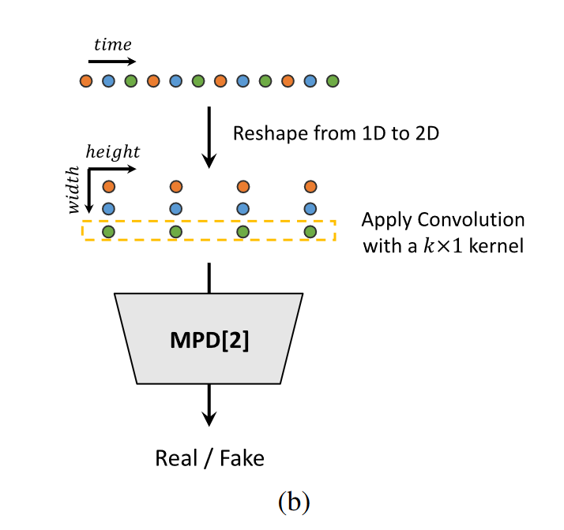
Multi-Period Discriminator多周期鉴别器（MPD）
MPD是由若干子鉴别器构成的，每一个子鉴别器只接受音频的等间距样本，这个间隔是由周期给出的。子鉴别器主要是通过查看输入音频的不同部分，来获取彼此不同的隐式结构。将周期设置为[2,3,5,7,11]来尽量减少重叠。如图二b中展示的一样，将一维的长度为T的原始音频数据转换为2维的数据，然后对其使用二维卷积处理。MPD中每一个卷积层，将卷积核宽度设置为1,来单独处理某一個周期的样本。每一个子鉴别器是一个跨步卷积层，激活函数为 ReLU。然后，对MPD进行权重归一化，通过将输入数据转换成二维数据，而不是直接对周期信号进行采样，MPD的梯度可以传递到输入音频的所有时间步长。

Slide 13




感谢大家批评指导
汇报人：郑涛

